Slide 1
6603 – 로또 (https://www.acmicpc.net/problem/6603)
문제
독일 로또는 {1, 2, ..., 49}에서 수 6개를 고른다.
로또 번호를 선택하는데 사용되는 가장 유명한 전략은 49가지 수 중 k(k>6)개의 수를 골라 집합 S를 만든 다음
그 수만 가지고 번호를 선택하는 것이다.
예를 들어, k=8, S={1,2,3,5,8,13,21,34}인 경우 이 집합 S에서 수를 고를 수 있는 경우의 수는 총 28가지이다.
집합 S와 k가 주어졌을 때, 수를 고르는 모든 방법을 구하는 프로그램을 작성하시오.
입력
입력은 여러 개의 테스트 케이스로 이루어져 있다.
각 테스트 케이스는 한 줄로 이루어져 있다. 첫 번째 수는 k (6 < k < 13)이고, 다음 k개 수는 집합 S에 포함되는 수이다.
S의 원소는 오름차순으로 주어진다.
입력의 마지막 줄에는 0이 하나 주어진다.
출력
각 테스트 케이스마다 수를 고르는 모든 방법을 출력한다. 이때, 사전 순으로 출력한다.
각 테스트 케이스 사이에는 빈 줄을 하나 출력한다.

Slide 2
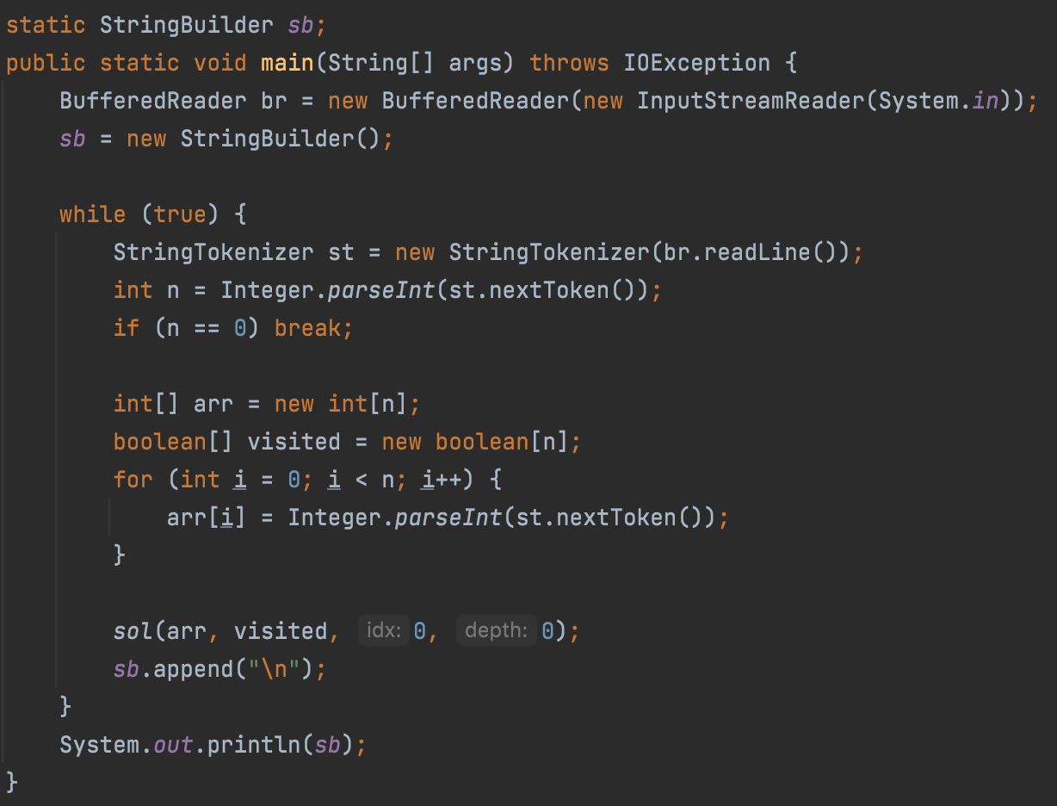
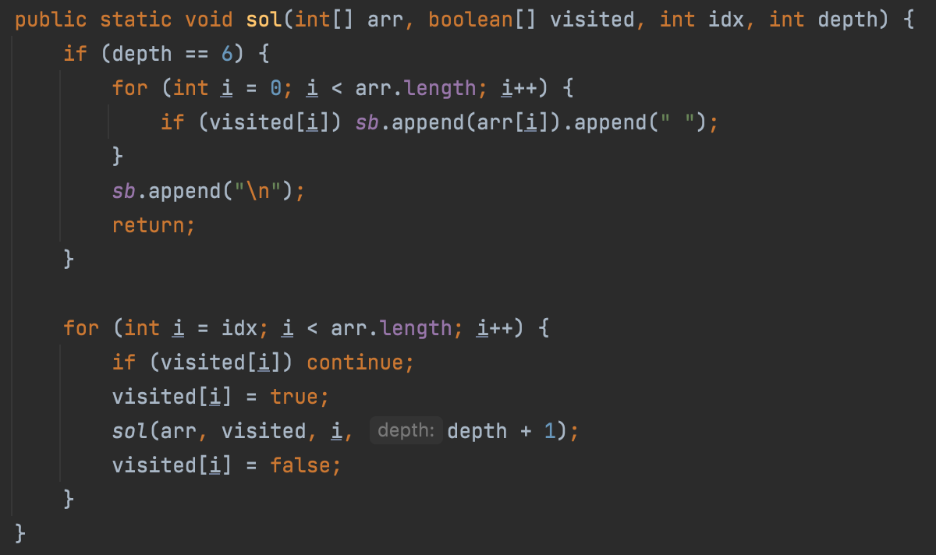
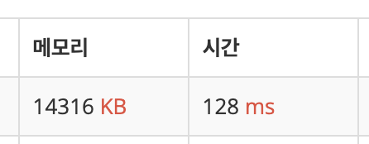
1 : 알고리즘

